Slide 1
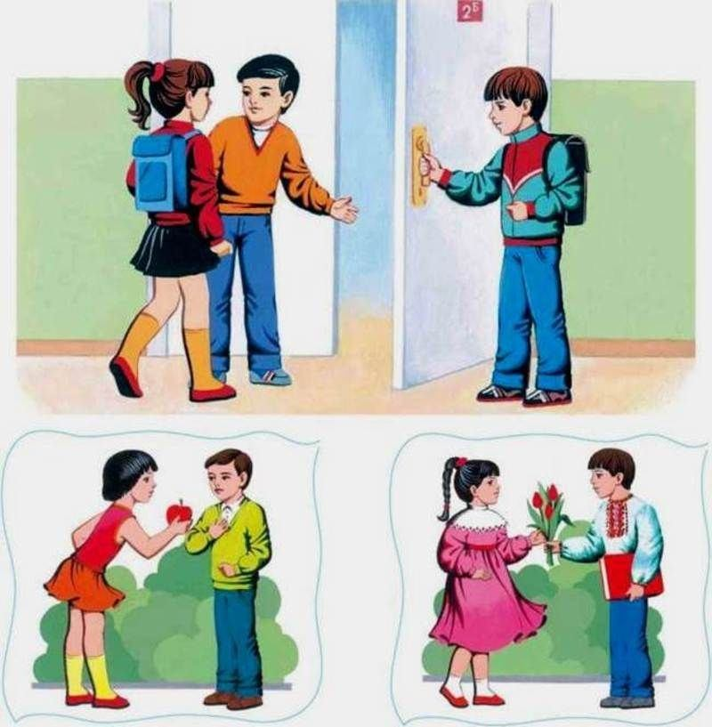
Что такое правила и нормы? Для чего они нужны?

Slide 2
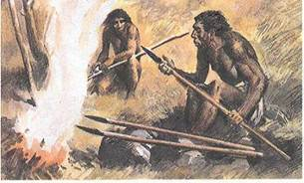
Правила возникли очень давно. Когда люди жили в пещерах и надевали звериные шкуры, уже тогда существовали правила. Что-то разрешалось делать, а что-то — запрещалось.

Slide 3
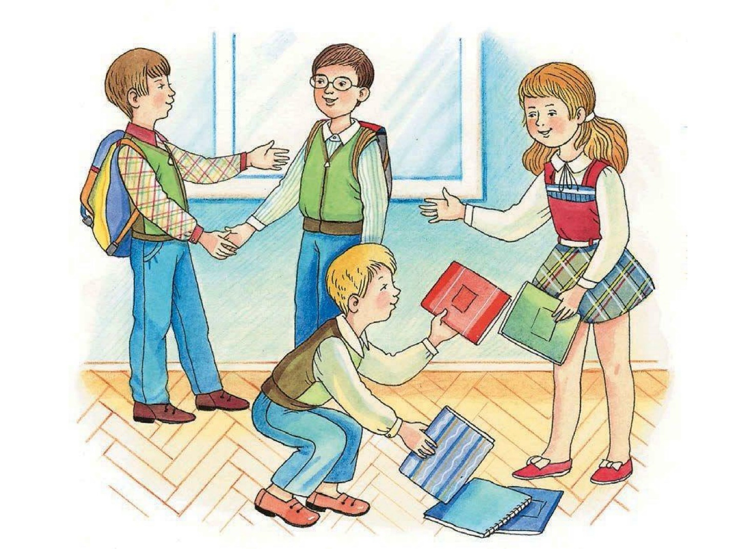
Зачем нужны правила и нормы?

Slide 4
1. Правила поведения в школе
1. На урок всегда приходят вовремя.
Ты думал: школа не вокзал, Не страшно опоздать? Но тех, кто в школу опоздал, Она не станет ждать. Хоть без колёс устроен класс, Он далеко уйдёт за час.

Slide 5
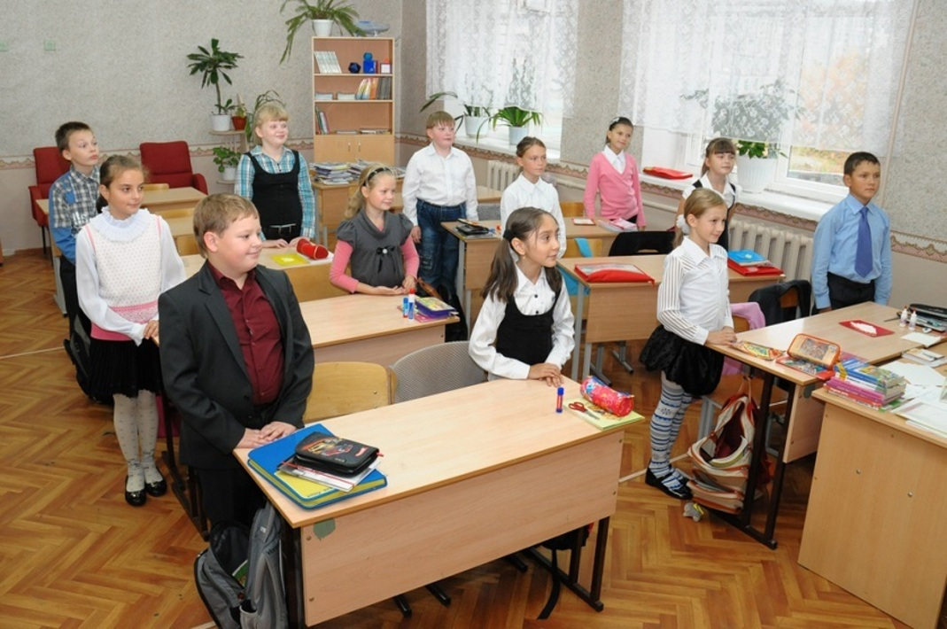
2. Урок начинается с приветствия учителя
До звонка ты приходи И порядок наводи! По звонку все дружно в ряд Ждут учителя, стоят.

Slide 6
3. Хотите ответить или задать вопрос — поднимите руку
На уроке ждут ответ. Кто-то знает, кто-то нет. Отвечает только тот, Кого учитель назовет. Ответить хочешь — не шуми, А только руку подними.

Slide 7
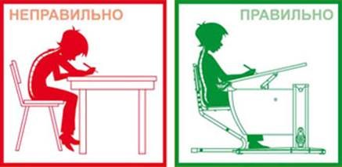
4. Соблюдайте правило посадки за партой
Парта — это не кровать, И нельзя на ней лежать. Ты сиди за партой стройно И веди себя достойно.

Slide 8
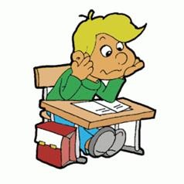
5. На уроке внимательно слушайте учителя
«Да, интересный был урок», — Сказал Антону Игорёк. Но промолчал в ответ Антон… Он весь урок считал ворон.

Slide 9
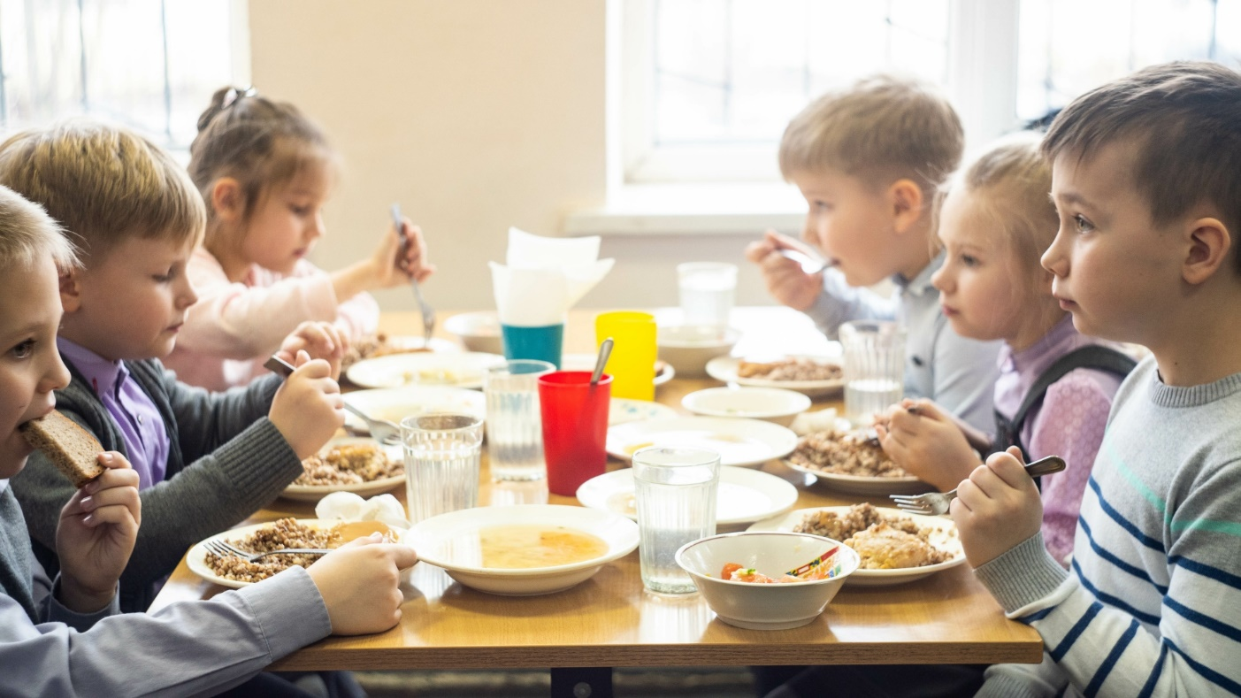
Звонок! Все дружною гурьбой Идут в столовую стрелой. А здесь есть правила свои, Запомни их и повтори. Ешь аккуратно, не спеши, Не брызгай на пол, не кроши. Хлеб береги и уважай, Его повсюду не бросай. Поел и убери, друг мой, Свою посуду за собой.

Slide 10
Вот звонок на перемену — Приготовься отдыхать: Можешь с другом прогуляться, Можешь тихо поиграть. Никогда не обзывайся, В коридорах не толкайся, Мусор на пол не кидай, Малышей не обижай!

Slide 11
На уроке будь старательным, будь спокойным и…

Slide 12
Всё пиши, не отставая, слушай, не…

Slide 13
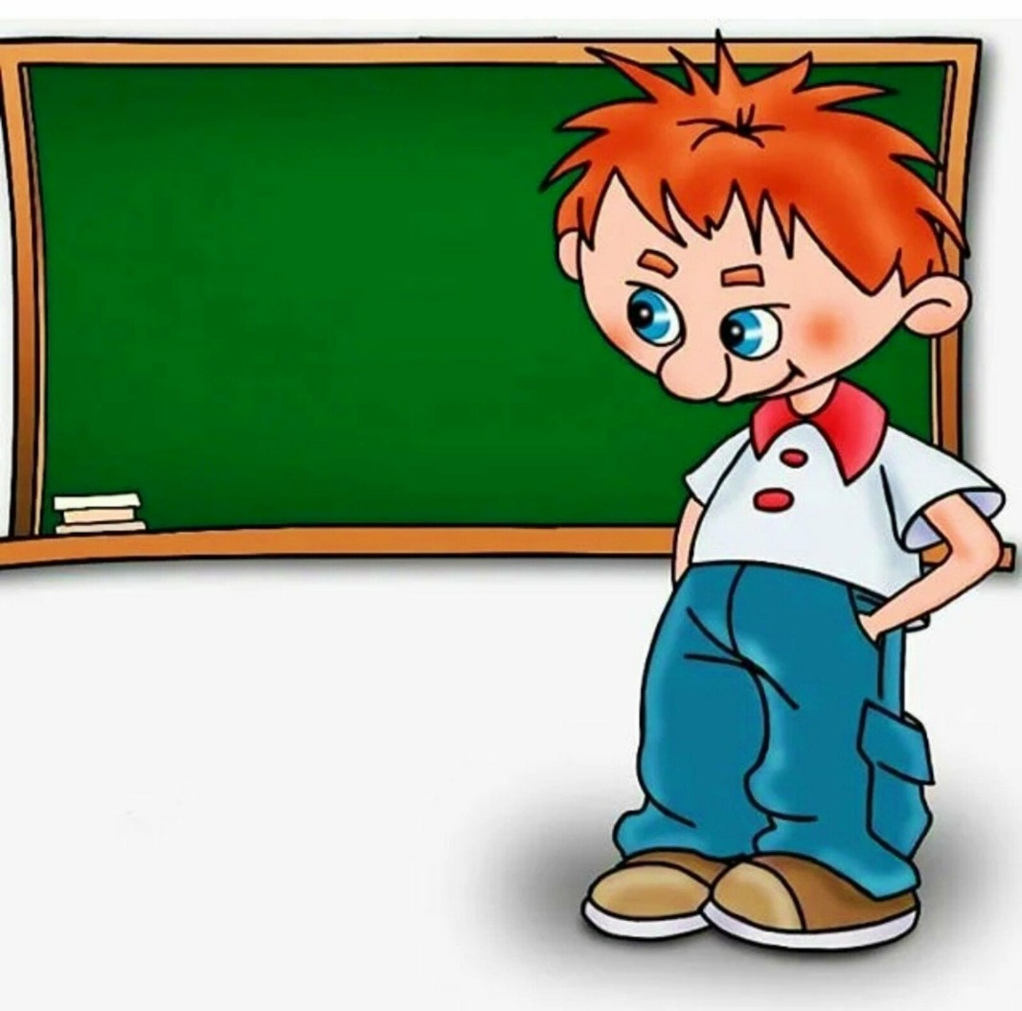
Говорите чётко, внятно, чтобы было всё…

Slide 14
Если хочешь отвечать, надо руку…

Slide 15
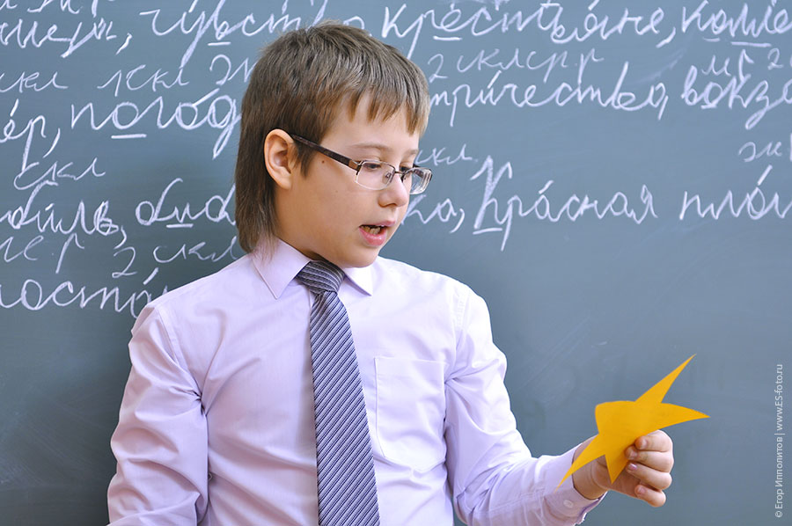
Если друг стал отвечать, не спеши…

Slide 16
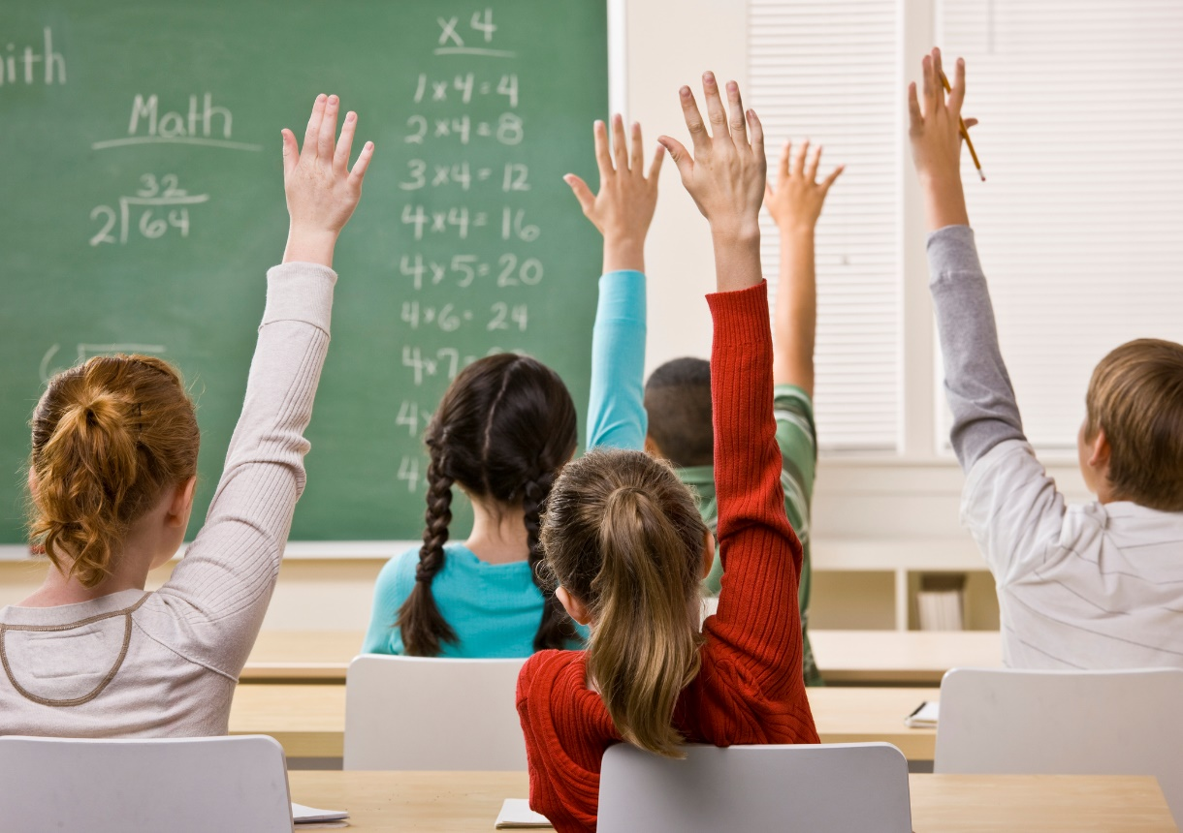
А помочь захочешь другу, подними спокойно…

Slide 17
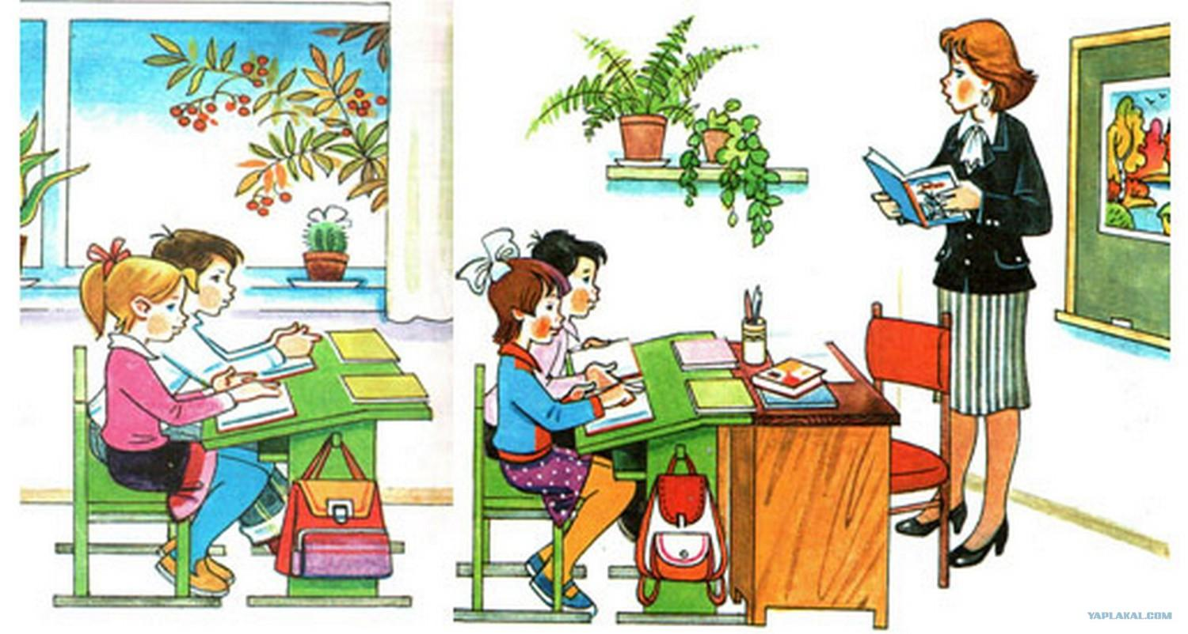
Знай: закончился урок, коль услышал ты… И учитель скажет: «дети, наш урок подошёл к …… »

Slide 18
Когда звонок раздался снова, к уроку будь всегда…

Slide 19
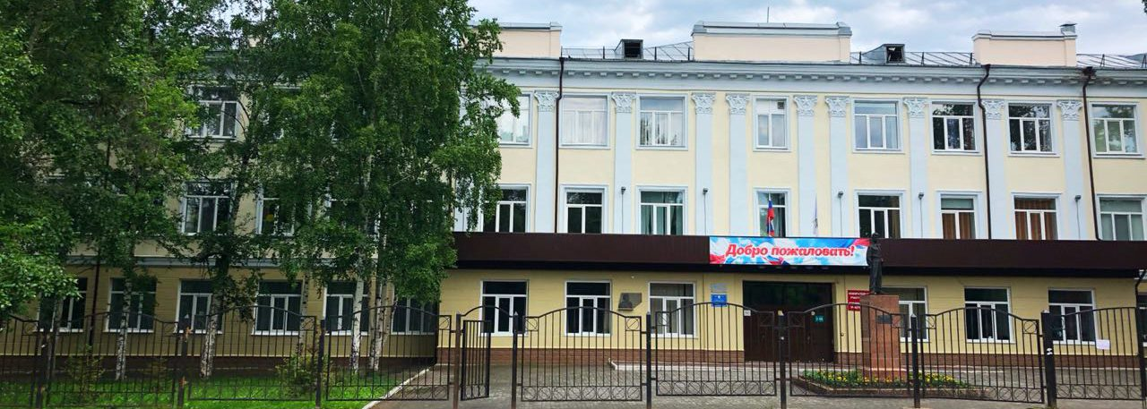
Правила нашего лицея ? Какой есть в лицее документ, в котором они прописаны?

Slide 20
27 страниц

